Slide 1

Programación 3 Capas
Elías Obeso Valverde

Slide 2
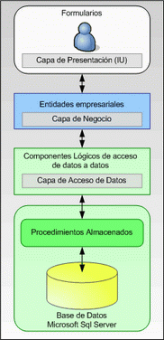
Modelo de 3 Capas Form

Slide 3
ARQUITECTURA VISUAL STUDIO .NET
La plataforma .NET es una implementación de Microsoft basada en estándares abiertos como CLI (Command Line Interface), SOAP (Simple Object Access Protocol) y WSDL (Web Services Definition Language) que permite al programador disponer de un entorno único para trabajar en múltiples lenguajes.

Slide 4
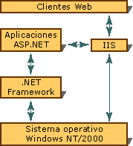
Arquitectura ASP.NET

Slide 5
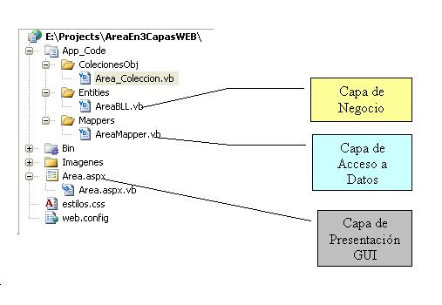
3 Capas Web

Slide 6
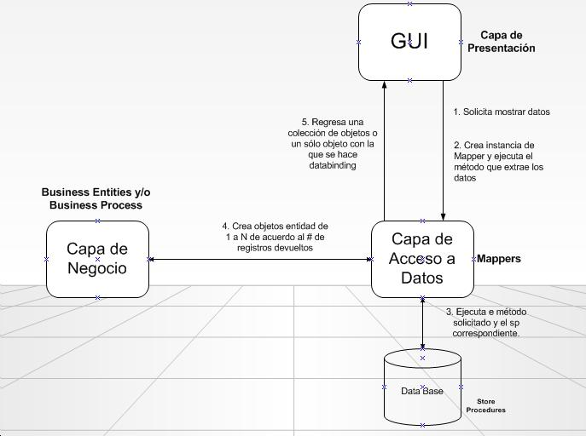
Comportamiento de la aplicación

Slide 7
Web Services
Forma estandarizada de integrar aplicaciones Web usando los estándares abiertos XML, SOAP, WSDL y UDDI sobre un protocolo de Internet.
XML se usa para codificar la información,
SOAP se usa para transferir la información,
WSDL se usa para describir los servicios disponibles,
UDDI se usa para listar los servicios disponibles.

Slide 8
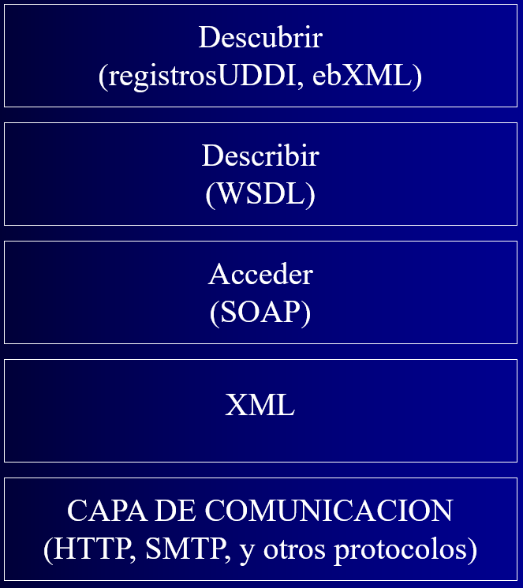
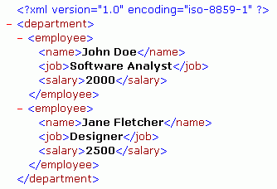
Capas Básicas Web Services

Slide 9
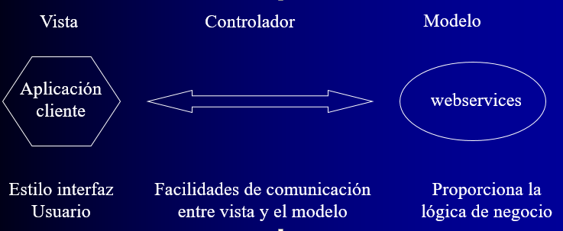
Web Service y MVC
Separar la lógica de negocio de la presentación es comúnmente conocido en la ingeniería de software como el paradigma Modelo – Vista – Controlador (MVC). Los webservices soportan este paradigma como se muestra en la sgte figura:

Slide 10


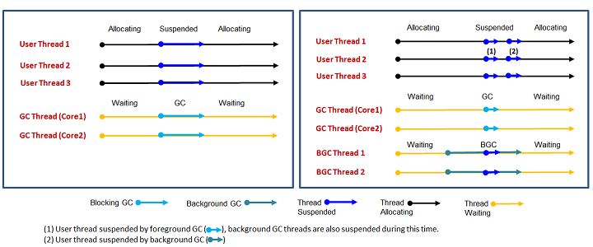


Ejecución Asíncrona

Slide 11
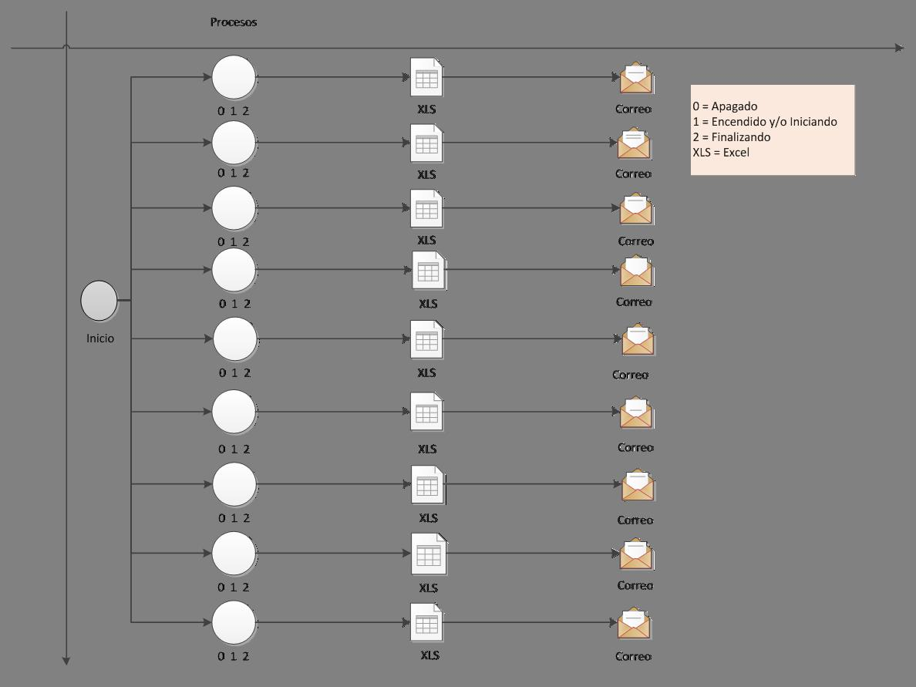

Slide 12
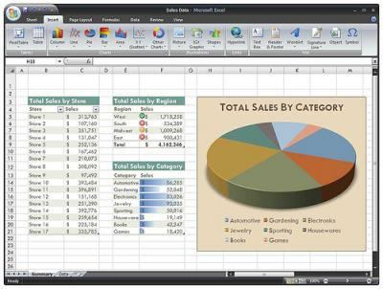
Reporte de Análisis

Slide 13
Gracias.

